Slide 2
শিক্ষক পরিচিতি
মোঃমনির হোসাইন
সহকারি শিক্ষক
ভাগ্য কার্বারি পাড়া সরকারি প্রাথমিক বিদ্যালয়
মাটিরাংঙ্গা,খাগড়াছড়ি।

Slide 3
বিষয় পরিচিতি
শ্রেণিঃ ৩য়
বিষয়ঃ বাংলাদেশ ও বিশ্বপরিচয়
অধ্যায়ঃ ১১
পাঠঃ আমাদের ইতিহাস ও সংকৃতি
পাঠ্যাংশঃ নববর্ষ ও অন্যান্য উৎসব
সময়ঃ ৪৫ মিনিট
তারিখঃ০১/০৩/২০২১

Slide 4
শিখনফল
১৫.৪.১ দেশের সামাজিক উৎসব গুলো বলতে পারবে।(বাংলা নববর্ষ, পৌষমেলা,নবান্ন উৎসব ইত্যাদি)।
১৫.৪.২ বিভিন্ন সামাজিক উৎসবে অংশগ্রহন।

Slide 5
চল ভিডিও দেখি

Slide 6
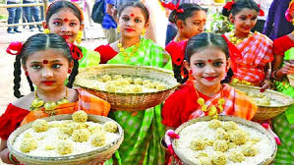
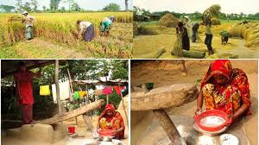
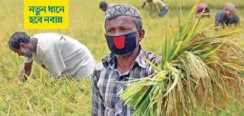
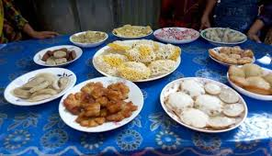
আজকের পাঠ
নববর্ষ ও অন্যান্য উৎসব

Slide 7
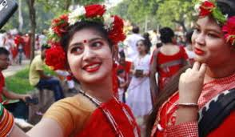
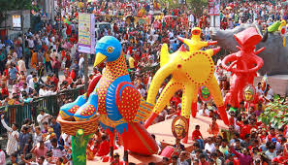
বাংলা নববর্ষের প্রথম দিন পহেলা বৈশাখ,১৪ ই এপ্রিল।
এটি বাঙ্গালিদের প্রধাণ সামাজিক উৎসব।উৎসবটি আমরা সকলে পালন করি।

Slide 8
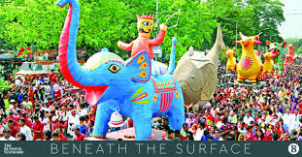
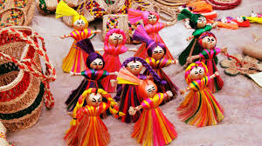
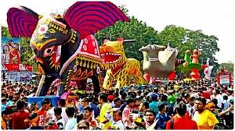
এ উপলক্ষ্যে বিভিন্ন গান-বাজণা ও মেলার আয়োজন করা হয়।
বৈশাখী মেলায় মাটির খেলনা,হাড়ি,পুতুল বিভিন্ন রকম মিষ্টি কাঠের তৈরি জিনিস ইত্যাদি পাওয়া যায়। এসব মেলায় শিশুরা অনেক মজা পায়।

Slide 9
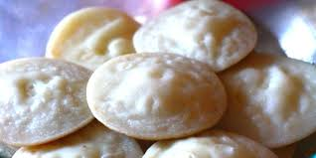
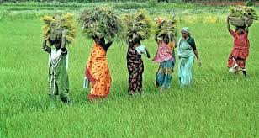
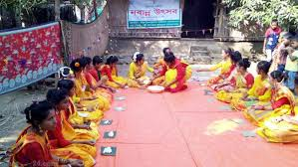
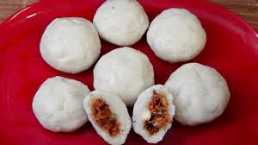
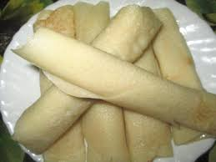
নবান্ন গ্রাম একটি উৎসব।ফসল কাটার উৎসব। এ সময় নতুন ধান ঘরে তোলার আনন্দে কৃষকেরা মেতে ওঠে। ঘরে ঘরে নতুন ধানের চাল দিয়ে নানা রকম পিঠা ও খাবার তৈরে করা হয়।এ সব খাবার পাড়া-প্রতিবেশিদের মাঝে বিতরণ করা হায়।

Slide 10
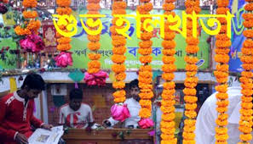
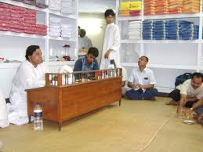
পহেলা বৈশাখে ব্যাবসাহীরা নতুন খাতায় নতুন বছরের হিসাব লিখতে শুরু করে। একে হালখাতা বলে। এ উপলক্ষ্যে বিভিন্ন দোকানে ক্রেতাদের মিষ্টি দিয়ে আপ্যায়ণ করা হয়।

Slide 11
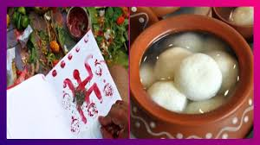
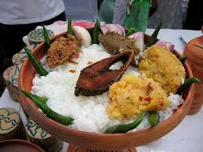
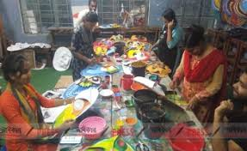
পৌষ মেলা গ্রামবাংলার আর একটি সামাজিক উৎসব।বাংলা পৌষ মাসে এ উৎসবের আয়োজন করা হয়।গ্রামের ঘরে ঘরে বানানো হয় নানা রকমের পিঠা ও মিষ্টান্ন।

Slide 12
জবা দল
বেলী দল
আমরা কিভাবে নববর্ষ উদযাপন করি ?

Slide 13
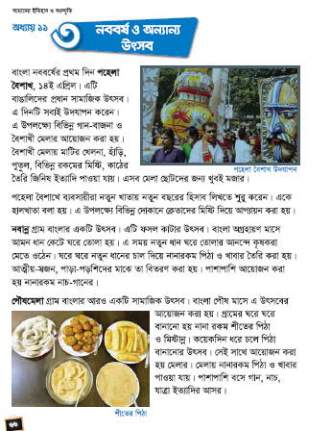
সবাই নীরবে পড়

Slide 14
মূল্যায়ণ
বাংলা কোন মাসে নববর্ষ শুরু হয়?
নববর্ষে আমরা কী কী পিঠা তৈরি করি?

Slide 15
বাড়ির কাজ
বিদ্যালয়ে আমরা কিভাবে পহেলা বৈশাখ পালন করি?

Slide 16
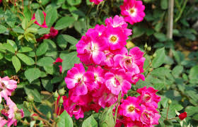
সবাই স্বাস্থ্যবিধি মেনে চলবে।
আল্লাহ হাফজ

